Slide 1
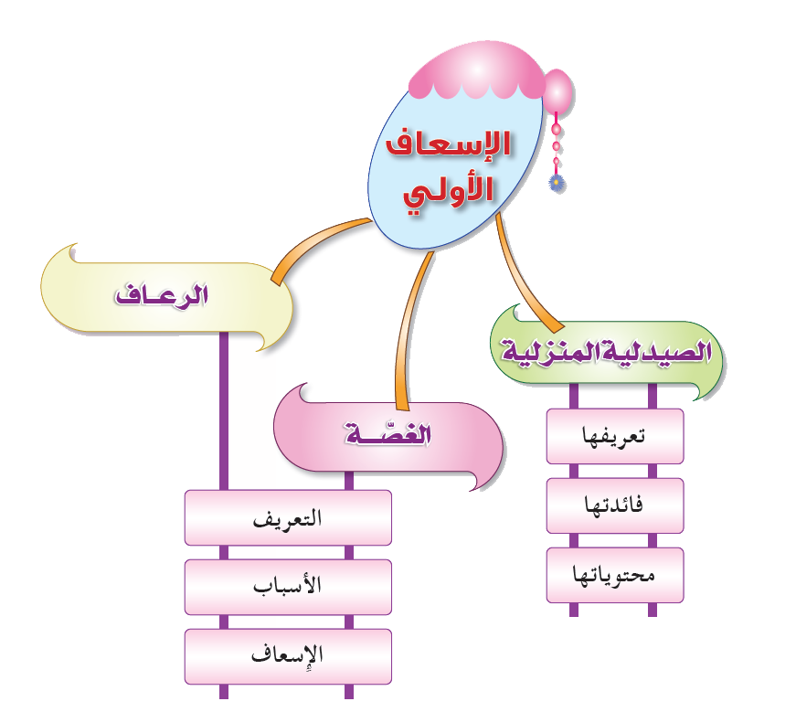
الإسعاف الأولي

Slide 2
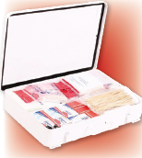
التمهيد
الإسعاف الأولي
مما يحتوى صندوق الإسعافات الأولية؟

Slide 3
الصيدلية المنزلية
الإسعاف الأولي
تعريفها :
صندوق يحتوي على الأدوات اللازمة لإسعاف الحالات الطارئة.

Slide 4
الشرح
الإسعاف الأولي
إذا أُصِبْتِ بجرح، فهل تتركينه دون تطهير؟ هل تتركين الدم يسيل منه حتى يتوقف وحده؟ ألا يمكن أن يتلوث الجرح فيسبب لكِ الحمَّى والألم؟
إلام أحتاج لإيقاف نزف الجرح؟
.....................................
.....................................
مطهر
شاش
لزق طبي

Slide 5
الشرح
الإسعاف الأولي
أن لوجود الصيدلية (صندوق الإسعاف الأولي) في البيت، والمدرسة، والسيارة، والأماكن العامة أهمية كبيرة.
هل تعلمين

Slide 6
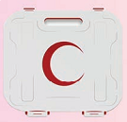
الشرح
الإسعاف الأولي
فائدة الصيدلية المنزلية
القيام بالإسعافات الأولية للحالات الطارئة البسيطة، مثل:
الجروح، الحروق، الإغماء ولكنها في الحالات الخطيرة لا تغني عن زيارة الطبيب.

Slide 7
إستراتيجية أعواد المثلجات
الإسعاف الأولي
ما تجب مراعاته في الصيدلية المنزلية:
أن تكون ذات حجم مناسب.
ترتيب مكوناتها بحيث يمكن الوصول إليها مباشرة.
إحكام إغلاقها مع مراعاة سهولة فتحها عند الحاجة.
وضعها في مكان مناسب بعيدا عن درجة الحرارة والرطوبة وعن متناول الإطفال.
التخلص من المواد والأدوية المنتهية الصلاحية.

Slide 8
نشاط (1)
الإسعاف الأولي
اقرئي حروف الرسالة في المربعات التالية، ثم أعيدي كتابتها متصلة الحروف في الفراغ المخصص:
الرسالة:
.............................................................
لماذا؟
.............................................................

Slide 9
نشاط (1)
الإسعاف الأولي
اقترحي نصائح فعالة لتفادي الحالات الطارئة البسيطة في المنزل إذا لم تتوفر الصيدلية المنزلية؟
....................................................................................................................................................................................

Slide 10
نشاط(2)
الإسعاف الأولي
محتويات الصيدلية المنزلية
لتتعرفي على محتويات الصيدلية، ضعي علامة(✓) تحت الأدوات الخاصة بها، واكتبيها في الفراغ:






الأدوات التي أمامكِ لا تمثل جميع أدوات الصيدلية، حتى تكتشفي النقص عودي إلى صيدلية المنزل واكتبي الأدوات الناقصة:

Slide 11
نشاط
الإسعاف الأولي
إبحثي في مصادر التعلم المختلفة عن محتويات أخرى للصيدلية المنزلية ثم دونيها أدناه؟ محتويات الصيدلية المنزلية: ........................................................................... ........................................................................... ...........................................................................

Slide 13
الشرح
الغصة
تعريفها :
انسداد مجري الهواء بجسم غريب أو طعام.

Slide 14
إستراتيجية أعواد المثلجات
الغُّصَّة
أسبابها:
عدم مضغ الطعام جيداً.
وضع كمية كبيرة من الطعام في الفمّ وخاصة قطع اللَّحم.
اللعب والجري أو التحدث والضحك أثناء الطعام.
وضع بعض الأدوات الصغيرة في الفم.
سرعة البلع.

Slide 15
نشاط
الغُّصَّة
صفي حالة شخص أصيب بالغصّة.
عدم القدرة على التنفس وزرقان الوجه.

Slide 16
الشرح
الغُّصَّة
إسعاف المصاب :
اخفضي رأسك المصاب والنصف العلوي من جسمه نحو الأسفل.
اضربي أعلي ظهر المصاب بين كتفيه ضربات متلاحقة غير مؤذية.
اضغطي يدك على بطنه وتابعي الضربات والضغط حتى تتأكدي من خروج المادة المسببة للغصة.
انقلي المصاب إلى المستشفى في حالة عدم الاستجابة.

Slide 17
فكري
الغُّصَّة
اتصلي ب997 عند الحاجة إلي ذلك
من آداب الطعام عدم التحدُّث أثناء وجود الطعام في الفم. لماذا؟
لأنها تسبب غصة

Slide 18
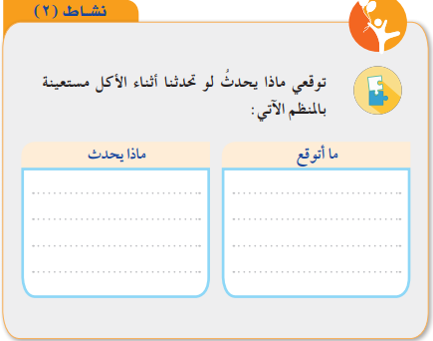

Slide 19
إستراتيجية أعواد المثلجات
الرّعافة
تعريفها :
سيلان دموي يحدث عندما تتمزق الأوعية الدموية في الأنف.

Slide 20
الشرح
الرّعافة
أسبابها:
الصدمة التي يتعرض لها الأنف.
الحرّ الشديد.
تنظيف الأنف بطريقة خاطئة.
ارتفاع ضغط الدم.
ضعف الأوعية الدموية

Slide 21
نشاط(3)
كيف تتصرفين إذا تعرض أحد أسرتك لإصابة؟
.......................................................................................................................................................

Slide 22
الشرح
الرّعافة
إسعاف المصاب :
اجلسي المصاب بالرعاف جلوساً عاديًّا.
اتركي رأسه في وضع طبيعي مائل إلى الأمام قليلاً، واضغطي فتحات الأنف مدة خمس دقائق.
ضعي كَمَّادات الماء البارد على الأنف إلى أن يتوقف النزيف.

Slide 23
نشاط
الرّعافة
وضِّحي السلوك الخاطئ في الصور التالية:
سد فتحة الأنف
رفع الرأس لأعلى
الوقوف

Slide 24
تطبيقات عامة
س1: ضعي علامة ( ) أمام العبارة الصحيحة، وعلامة (✗) أمام العبارة الخاطئة، مع تصحيح الخطأ:
كتابة أسماء الأدوية وطريقة استعمالها على الزجاجات بخط واضح.
تنظيف الأنف بطريقة صحيحة يسبِّب الرعاف.
ضرب المصاب بالغصّة بين كتفيه ضربات قوية.
إسعاف المصاب في الحالات الطارئة الخطيرة يغني عن زيارة الطبيب.
ملاحظة تاريخ الصلاحية عند استعمال الدواء.


✗
✗


Slide 25
س2: ابحثي عن النصف الآخر للاصقة الجروح بوصل كل جملة بما يناسبها:
ارتفاع ضغط الدم.
تُعَدُّ الصيدلية المنزلية من
ضروريات كل منزل.
الغصّة هي دخول بعض الطعام
أو الشراب إلى المجرى التنفسي.
من أسباب الرعاف

Slide 26
س3: ساعدي نورة في ترتيب الخطوات وفق التسلسل الصحيح لإسعاف زميلتها التي أصيبت فجأة بالرعاف:
ضعي كمادات الماء البارد علي الأنف إلي ان يتوقف النزيف.
اتركي رأسها في وضع طبيعي مائلا إلي الأمام.
دعيها تجلس جلوسا عاديا.
اضغطي فتحات الأنف مدة خمس دقائق.

Slide 27
س7: تسابقي مع زميلاتك في الصف لاختيار أفضل تعليق لهذه الصورة، واحرصي على أن تكون عبارتك هي أفضل تعليق:

Slide 28
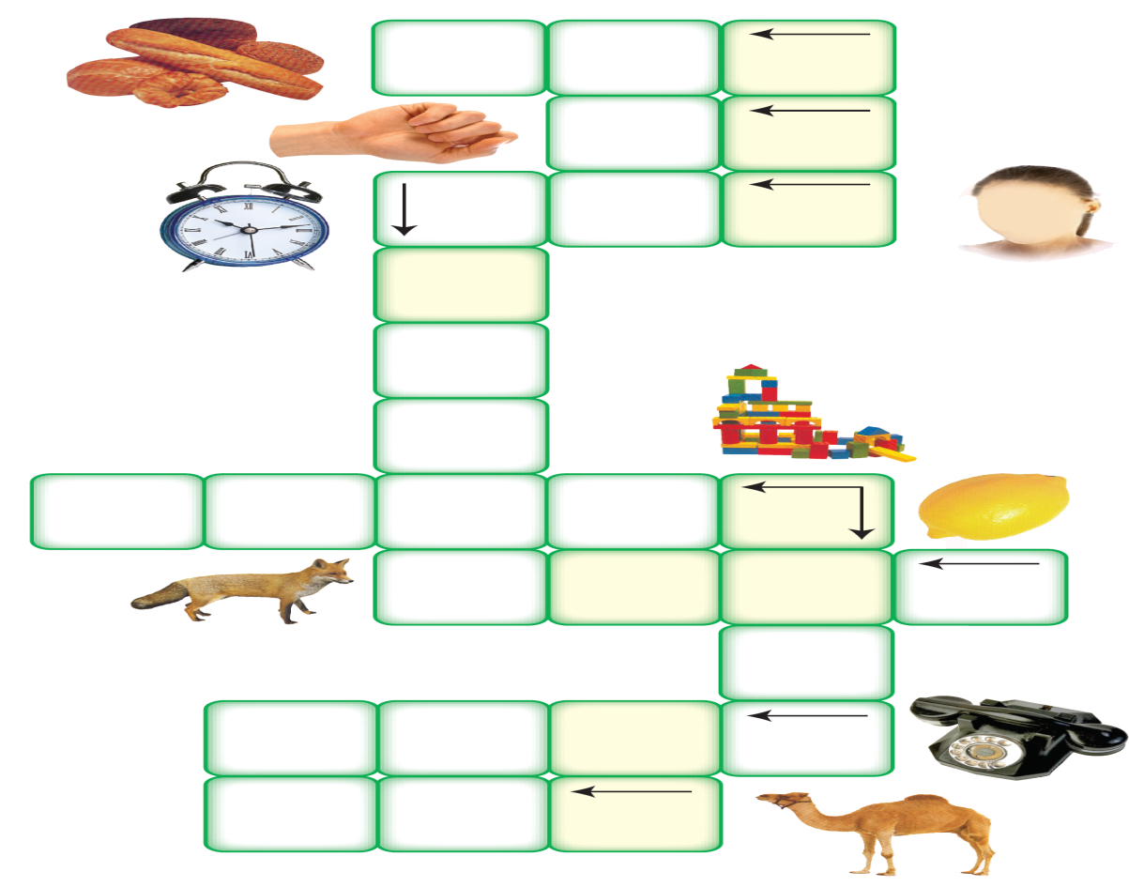
س6: ضعي أسماء الصور في المربعات المجاورة لها، ثم اجمعي حروف المربعات المظلَّلة وأكملي بها الكلمات الناقصة في المثل المطلوب:
ز
ب
خ
د
ي
س
ا
ر
ا
ع
ة
ن
و
م
ي
ل
ب
ل
ع
ث
الوقاية خير من العلاج
ف
ت
ا
هـ
ل
م
ج

